Slide 1
Reportáž:
JAK BÝT PŘI TOM
Jak napsat reportáž a jak o ní přemýšlet
Jana Ustohalová, Seminář Reportáž

Slide 2
Příprava reportáže
Číst, číst, číst – beletrie, všeobecný přehled, zpravodajství, reportáže (vydavatelství Absynt, polská reportážní škola, kvalitní reportáže např. Respekt, HN, Alarm, Deník N, česká i slovenská! verze. Čím sečtělejší, tím větší schopnosti zacházet s jazykem máte, to se týká především beletrie, krásné literatury.
Rešerše tématu – zaberou čas! Hodně času
Terén – dobrý novinář jde vždy do terénu podívat se na místo a prozkoumat ho
Mluvit s lidmi – face to face!
Přemýšlení o struktuře – jak to napíšu?
https://denikn.cz/290345/neda-se-tu-zit-napsaly-ucitelky-poslancum-a-prijel-okamura-pribeh-mesta-kde-vyrostli-bratri-capkove-a-ktere-znicil-obchod-s-chudobou/

Slide 3


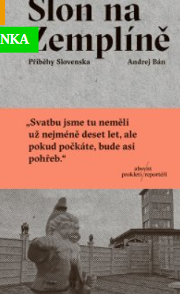

Číst, číst, číst

Slide 4
Některé druhy reportáží podle oblasti
Zpravodajská, politická – může být kratší, objevuje se běžně jako rychlý aktuální vhled do místa, události. Jde o rychlost, ne o krásu.
Společenská – Respekt, Silvie Lauder, Petr Horký; Reportér – Tomáš Poláček (gonzo), HN – Vladimír Ševela, Deník N – Jana Ciglerová
Válečná – Deník N – Petra Procházková (dříve Jaromír Štětina), Aktuálně – Josef Pazderka, ČT – Jakub Szántó, na volné noze – Markéta Kutilová, Lenka Klicperová
Zahraniční (nezaměňovat s cestopisem!) – Voxpot – Vojtěch Boháč, Respekt – Tomáš Brolík, Tomáš Lindner a další.
Sociální – Alarm – Saša Uhlová, Respekt – Ivana Svobodová, Aktuálně – Martin Biben

Slide 5
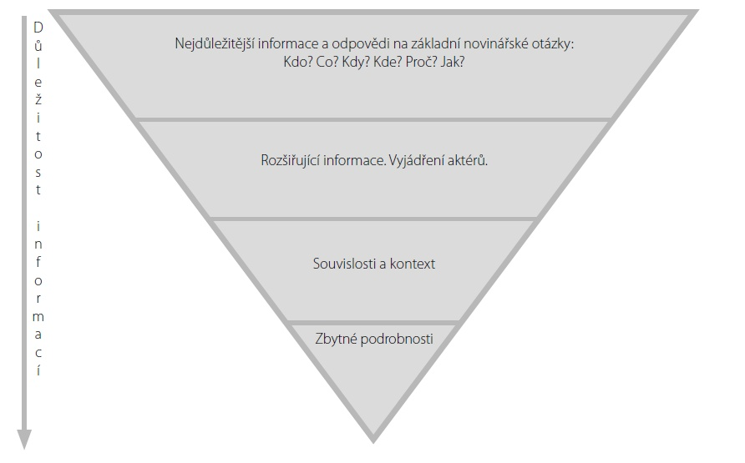
Princip obrácené pyramidy
Zatímco zpravodajství nám musí odpovědět na základních pět otázek (CO? KDO? KDY? KDE? PROČ?) a podle principu obrácené pyramidy postupujeme od nejdůležitějšího k nejméně důležitému a má být především jasné a stručné, u reportáže je postup často opačný.
Autor musí čtenáře zaujmout příběhem, často jde spíš o literární text, takže začíná nějakým detailem.

Slide 6
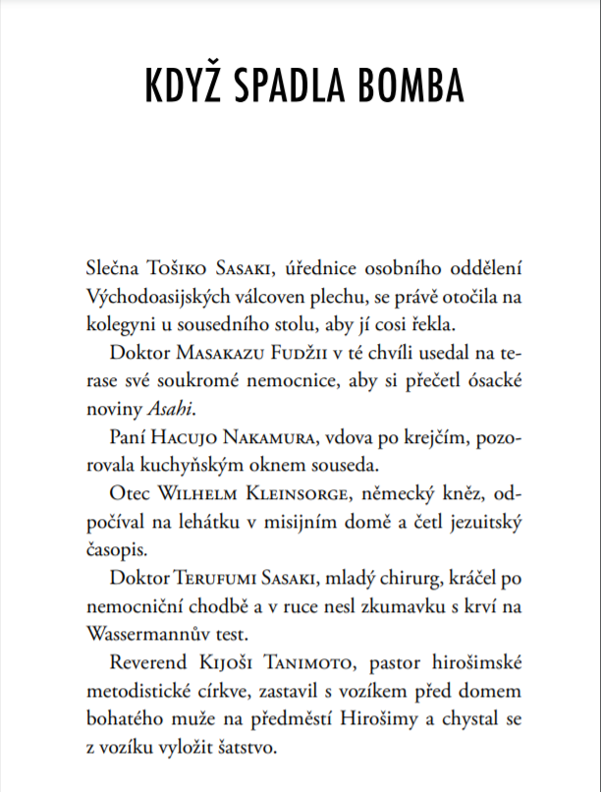

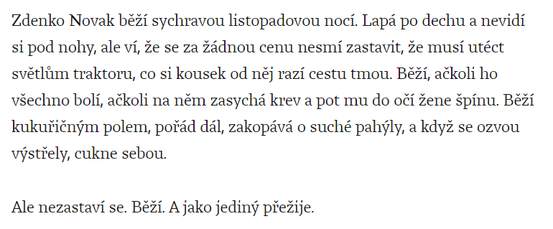
https://denikn.cz/236662/noc-kdy-zabijeli-jmenem-naroda-obet-vukovaru-a-muka-na-praseci-farme-ovcara/?ref=tema

Slide 7
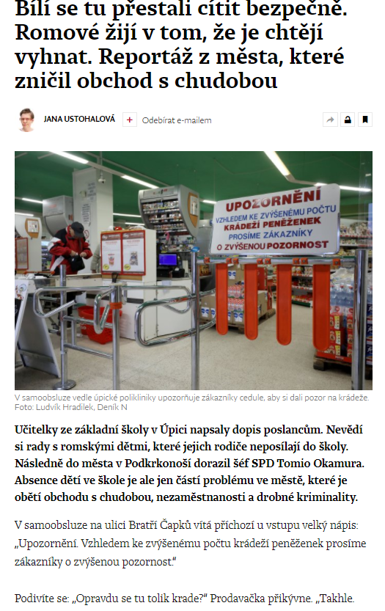

Slide 8
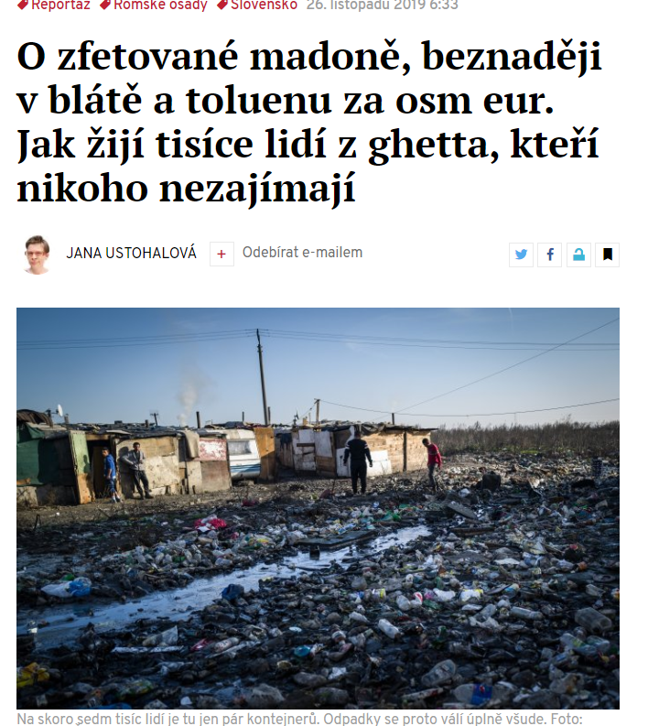
Příklady
Jak se dostat do neznámého,
problematického či nebezpečného
prostředí, koho kontaktovat
https://denikn.cz/240129/
o-zfetovane-madone-beznadeji-v-blate-
a-toluenu-za-osm-eur-jak-ziji-tisice-lidi-
z-ghetta-kteri-nikoho-nezajimaji/
?ref=tema

Slide 9
Co je potřeba pro dobrou reportáž?
Kontext.
A neustále se ptát PROČ?
Kvalitní reportáž zabere mnoho času a poměr cena x výkon je nesrovnatelný s rychloobrátkovými zprávami. Proto z médií mizí, ne tak rychle jako regionální žurnalistika, ale přesto mizí.
Reportáž je přitom královna žurnalistiky, je to nejtěžší žánr, na kterém může autor prokázat svoje mistrovství.
Rešerše, terén, psaní – to vše zabere minimálně několik dní práce, vezme mnoho energie fyzické i psychické, často nepohodlí. Dobrá reportáž nevznikne za den nebo za dva.
Bez kontextu autor vlastně netuší, co se mu odehrává před očima, není schopný správně vyhodnotit realitu.
Jak je důležitý kontext viz video:
https://www.youtube.com/watch?v=F9khiclEy_o

Slide 10
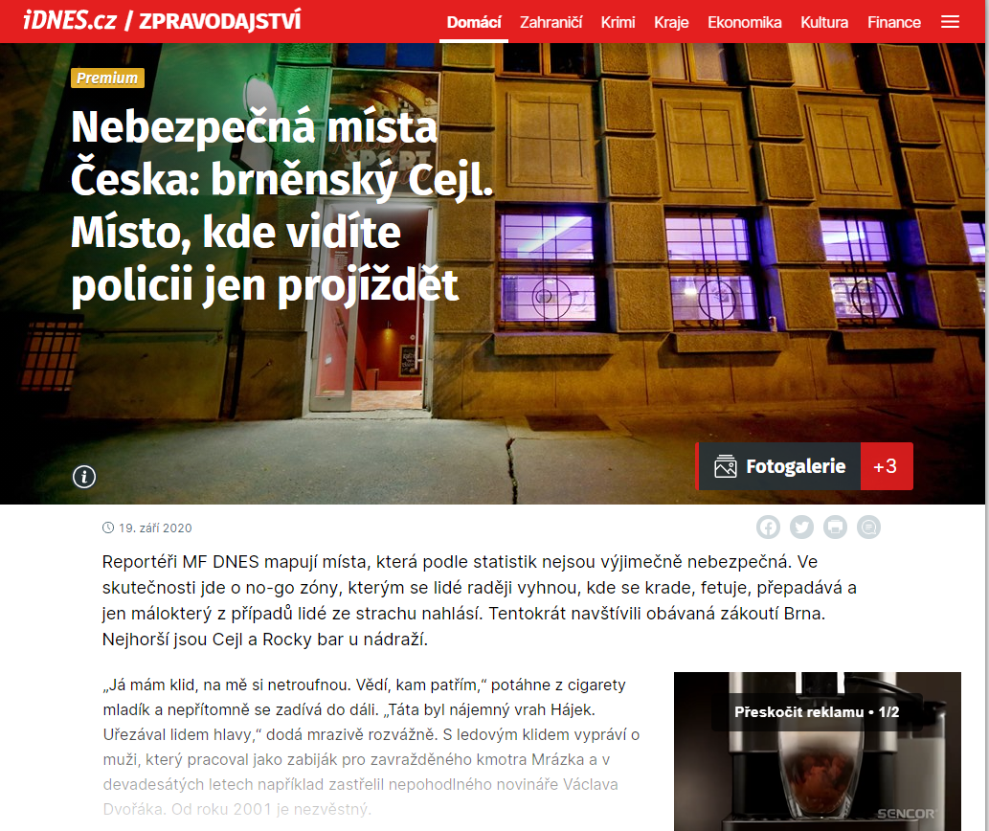
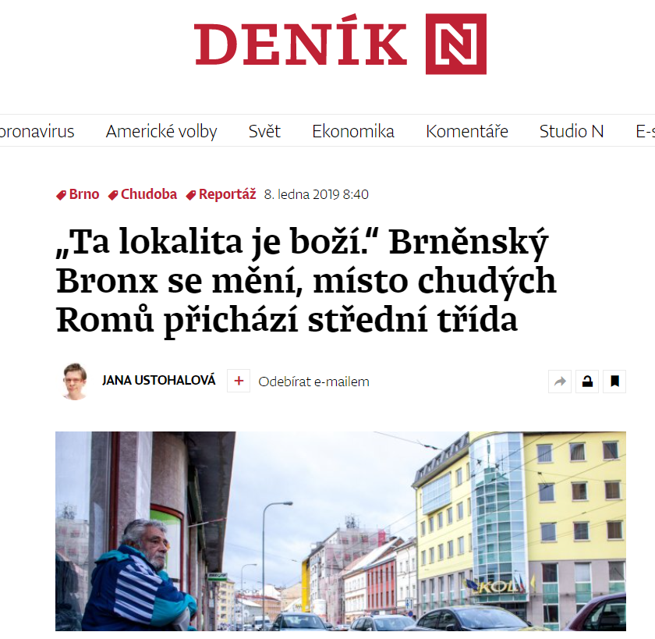
Jak je důležitý kontext, tedy orientace v prostředí, v němž se novinář pohybuje a v tématu, o němž píše, je patrné především když do regionů přijede novinář z Prahy.

Slide 11
Jak napsat dobrou reportáž?
Autor je očima a ušima čtenářů. Musí jim co nejlíp přiblížit téma, jako kdyby byli sami na místě!
Lze psát v ich formě, pro komfort čtenářů je ale lepší er forma.
Nezapomínejte, že vyprávíte příběh!
Vždy je poznat, když autor nezná kontext, neudělal si rešerše.
Důraz na rytmus textu, jeho strukturu. Používá se forem a postupů ve scénách jako v divadle nebo ve filmu. Je třeba dávat ale pozor na jejich provázanost, logiku. Byť jde o psaný žánr, musíte pracovat s vizualizací tématu. A k tomu používáte jako nástroj mateřskou řeč, kterou musíte výborně ovládat.

Slide 12
Na čem lze postavit reportáž?
Téma může být jakékoliv (gonzo).
Lze postavit na detailu, místu, zajímavosti, silném okamžiku, příběhu.
https://denikn.cz/236662/noc-kdy-zabijeli-jmenem-naroda-obet-vukovaru-a-muka-na-praseci-farme-ovcara/?ref=tema
Na příběhu, místu, člověku, události, tématu. Tématem mohou být třeba i knihovny. A můžete jej sbírat libovolně dlouho, klidně 20 let. Proto je důležité naučit se dělat podrobné poznámky, které vám umožní se vrátit k atmosféře.

Slide 13
Co musí mít dobrá reportáž?
Atmosféru a emoce!
I když ji píšete v delším časovém horizontu, je důležité si dělat dobře poznámky, které vám umožní vrátit se k atmosféře.
Protože lidé si text lépe zapamatují, když jej mají spojený s emocemi, pokud možno pozitivními. Proto je dnes zpravodajství maximálně postavené na emocích – ale negativních, protože ty přetrvávají déle (vztek, frustrace). Nejde o krásu, ale klikance.
Rytmus – musí se střídat akční živější pasáže s popisnějšími, aby si čtenář zvlášť při delším textu mohl oddechnout. Pointa – může a nemusí být.

Slide 14
Co nesmí mít dobrá reportáž?
Pasiva NE!
Co nejmíň floskule, frází a klišé, která zamlžují děj, protože si pod nimi každý představí něco jiného. (Vladimír Just – Slovník floskulí).
Floskule je vyprázdněný výraz, který nadužíváním ztratil obsah.
Klišé je stereotyp, často opakované spojení představ nebo slov. Banalita.
Fráze dtto
Pozor na anglicismy!
Je to o tom…, (angl.) údajně, nicméně, prý, přišlo mi (germanismus), apod., atd., aj., (zkratky!), prostě, jako (vycpávka, vata), aby (muž postavil dům, aby mu ho smetla voda).
Proběhlo, konalo se, jednalo se, realizovalo se – NE!
(to je opět jen důkaz špatné a malé slovní zásoby)

Slide 15
Newspeak a ptydepe
(Orwell – 1984, Havel – Vyrozumění)
Přeneseně pro označení jakéhokoliv oborového slangu, okolním lidem nesrozumitelného. Odosobňuje, zabstraktňuje, zamlžuje.
Policisté, právníci, úředníci, politici, doktoři…
Realizoval znásilnění na poškozené, lékař odrodil tisíce matek, právničina.
Musí se překládat do normální řeči, ale autor musí termínům sám rozumět, znát definice pojmů.
Např. velmi pozor na velmi časté zaměňování: trestní oznámení x obvinění x obžaloba x občanskoprávní žaloba

Slide 16
Jak citovat?
Není nutné citovat slovo od slova, jde o psaný text, kde byste naopak přesným přepsáním toho, co respondent říká, z něj udělali dementa.
Musíte myslet na to, aby se čtenáři vyjádření dobře četlo, sdělení bylo jednoduché a přitom zůstala pravdivá podstata sdělení.
Naučit se dělat poznámky, protože jsou prostředí, kde nelze používat diktafon, např. věznice.
Reportáž není slohovka, žádné dlouhé popisování!
Otázka AUTORIZACE – tiskový zákon ji novinářům neukládá, novinář/médium je ale zodpovědný za pravdivost informace, kterou publikuje

Slide 17
Jak důležitý je úvod? Nejvíc
Musí být promyšlený, vtáhnout do děje, zaujmout. Začínejte vždy úvodem, protože vás to donutí promyslet celou strukturu reportáže.
Přímý skok do události x popisující
https://denikn.cz/127099/uplacal-jsem-cihly-postavil-dum-pak-vic-prselo-a-dum-spadl-reportaz-z-romske-osady/
Mária Lichvárová postává na břehu potoka. V korytě plném hnědé špinavé vody po zářijovém dešti stojí nahé děti a perou prasečí střeva. „Co to tam proboha děláte?“ zavolá na ně. „Pereme střeva, bude goja!“ I na tu dálku je vidět, že se sice třesou zimou, ale už se těší na tradiční pochoutku chudých Romů. Matka jim ji udělá z brambor, cibule a česneku, jimiž naplní střeva vypraná v potoce.
https://denikn.cz/197168/stal-se-ze-me-levicak-potkal-jsem-sveho-panaboha-doma-mi-hrozili-znasilnenim-pribehy-cechu-kteri-pomahali-uprchlikum/
Úzkou asfaltovou silničku mezi poli přetíná v jednom místě zrezivělá jednokolejná železniční trať. Vede přímo na srbské hranice, které poznáte podle třímetrového dvojitého žiletkového plotu, jenž se táhne po celém obzoru. Podél trati vede prašná polní cesta, projít po ní necelý kilometr až k plotu je ve spalujícím poledním žáru stejně náročné jako před čtyřmi lety. V prachu se válí sešlapané špinavé PET lahve. Mají růžové vršky, stejně jako ty, které tehdy rozdávali dobrovolníci tisícům vyčerpaných lidí, kteří přicházeli ze Srbska.

Slide 18
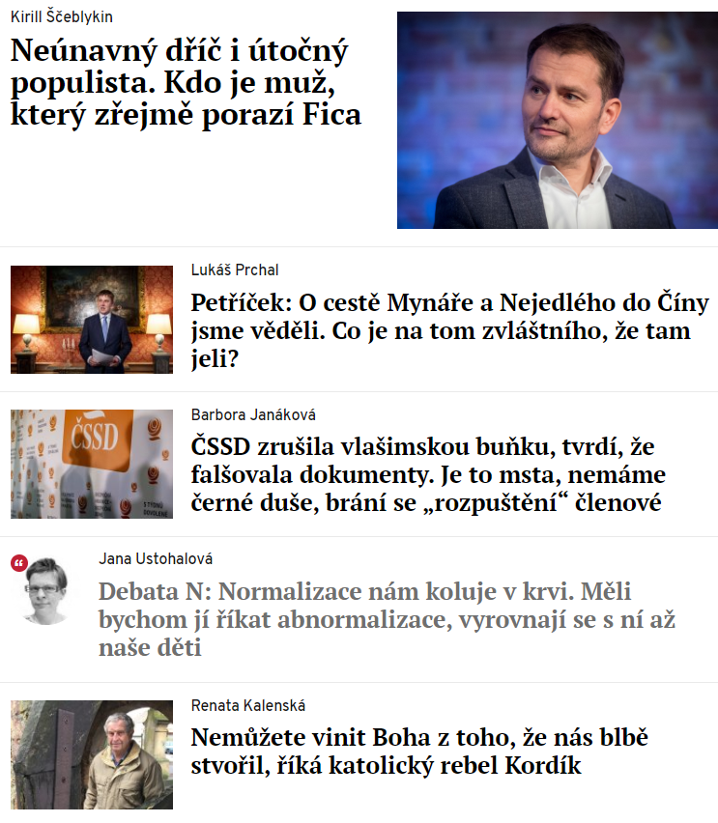
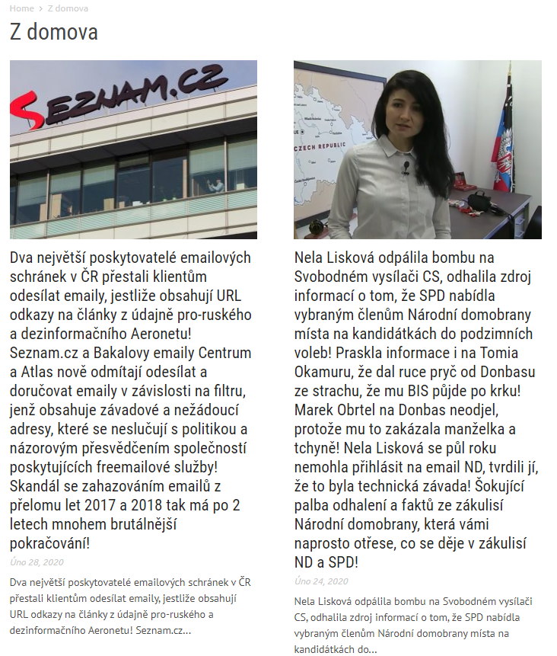
Titulek a perex
Titulek = pozvánka k článku, čtenář si ho musí všimnout, měl by ho nalákat, aby zpozorněl. Umění dobrého titulku je velmi vzácné. (Deník N vs. Aeronet)
Perex = kraťas. V několika jednoduchých větách shrnuje, co článek obsahuje.

Slide 19
Kontext vs. manipulace
Reportáž Jana Šibíka
https://www.youtube.com/watch?v=F9khiclEy_o
Klasický případ vytržení z kontextu
MF Dnes
https://www.idnes.cz/zpravy/domaci/zaskolactvi-absence-skola-deti-socialni-davky.A200220_200156_domaci_cern
https://www.idnes.cz/zpravy/domaci/rotava-bydleni-chudoba-socialne-slabi.A200117_214558_domaci_mama
https://www.idnes.cz/zpravy/domaci/vyloucene-lokality-ghetta-bydleni-lide-se-nechteji-stehovat.A191111_113349_domaci_chtl
velmi složitou problematiku sociálního vyloučení popisují bez expertizy, vlastní zkušeností bílého slušného majoritního obyvatele, povrchně, bez znalosti kontextu – bordel na ulici, sice splní povinnost mluvit i s těmi, kterých se to týká, ale je vidět odtažitost a zpochybňování, nedůvěra. Staví je do role viníků, ne obětí.

Slide 20
Co byste ještě měli vědět
Autor stojí jako vypravěč mezi textem a čtenářem. Skládá a tvoří čtenáři perspektivu. Vypráví co kdo dělá a říká, co se odehrává. Ukazuje mu, které skutečnosti jsou zajímavé. Zapojuje čtenáře do prostředí a událostí.
Ptejte se respondentů, jak se cítili, co si mysleli, abyste mohli co nejlépe popsat atmosféru a jejich motivy.
S kontrastem a napětím pracujte s rozmyslem, aby text čtenáře nevyčerpal.
Kratší výkladové pasáže roztroušené v textu – viz rytmus textu.
Ačkoliv reportáže používají beletristické postupy, nejste spisovatelé, ale novináři! Jste vázání pravdivostí příběhu a musíte jej poctivě sdělit čtenářům. Spisovatel si může vymýšlet, novinář ne!
Nikdy nepopíšete všechno, neuvidíte všechno, nedostanete se ke všem faktům, lidem a dějům. Vždy popisujete jen výsek reality.

Slide 21
Příklady
Historická reportáž
https://www.respekt.cz/tydenik/2019/3/tema-dva-zivoty-jana-palacha
Teploty během tohoto lednového čtvrtka kroužily kolem nuly, a i když nesněžilo, na část Prahy padla mlha tak hustá, že málem zabránila týmu fotbalové Sparty v odletu do Jižní Ameriky. V kině Lucerna dávali Angeliku, ve vinohradském divadle hráli Pygmalion a televize večer vysílala filmovou povídku Bahno. Noviny řešily nedostatek jablek v obchodech, málo uhlí ve školách, „smělý manévr sovětských kosmonautů v kosmu“ i fakt, že v Ústí nad Labem otevřeli první finskou saunu. Ve Španělském sále Pražského hradu začala v devět ráno schůze vedení komunistické strany s běžným programem dalšího neohroženého zlepšování života socialistické vlasti a předseda československé vlády Oldřich Černík ujišťoval na titulní straně Rudého práva veřejnost, že mlčení sdělovacích prostředků o armádách zemí Varšavské smlouvy, které zemi obsadily před necelými pěti měsíci, odpovídá realitě. „Situace“ se přece již „uklidnila“.
https://denikn.cz/215847/hral-pokazde-toho-hodneho-s-medovym-hlasem-bata-mel-v-stb-na-starost-protirezimni-mladez/
„To je ale náhodička!“ Tuhle větu si bude Petr Pospíchal pamatovat do konce života. Byla totiž pokaždé tím prvním, co slyšel od „svého“ estébáka Miloše Baty, když jej přišel zadržet nebo jej odváděl na výslech.
Příběhy obou mužů se protínaly skoro 13 let, od roku 1977 až do listopadu 1989, setkali se mnohokrát. Bata Pospíchala zatýkal poprvé v říjnu 1977, jako jednoho z nejmladších chartistů a disidentů. To bylo Pospíchalovi sedmnáct a půl. A přišel jej sebrat taky naposledy, v říjnu 1989, kdy do pádu komunistického režimu zbýval měsíc.

Slide 22
Příklady
Jak se dostat do neznámého,
problematického či nebezpečného
prostředí, koho kontaktovat
https://denikn.cz/240129/
o-zfetovane-madone-beznadeji-v-blate-
a-toluenu-za-osm-eur-jak-ziji-tisice-lidi-
z-ghetta-kteri-nikoho-nezajimaji/
?ref=tema

Slide 23
Příklady
Příběh domu, jeden den člověka, zpravodajská aktuální událost (demonstrace, blokáda)
https://denikn.cz/125286/unikatni-vile-hrozi-demolice-v-prachaticich-se-prou-zda-nakopnout-mesto-kulturou-nebo-betonem/
https://denikn.cz/171864/prodal-auto-aby-mel-na-pomoc-chudym-pribeh-byvaleho-usteckeho-starosty-je-plny-padu-i-nadeje/
https://denikn.cz/160182/tahle-elektrarna-mela-byt-uz-davno-zavrena-chceme-mit-nejakou-budoucnost-rikaji-lide-kteri-blokuji-chvaletice/
https://denikn.cz/152080/tata-by-me-na-letnou-nepustil-voli-ano-podpora-protestu-roste-i-ve-vlazne-ostrave-nekdy-deli-rodiny/

Slide 24
